Slide 1








Гайд по барам минска
Подготовили студентки 3 курса специальности “Менеджмент(в сфере международного туризма)” ФМО БГУ
Пыхалова Анастасия Стрельцова Анастасия
Якимович Елена

Slide 2







Заинтересованные стороны
  Молодёжь и взрослые
  Пары и компании друзей
  Туристы и местные жители
  Любители спорта
  Бизнесмены и деловые путешественники
  Туристические организации (гостиницы, турфирмы)
  Владельцы баров

Slide 3






риски
  Конкуренция
  Непостоянство информации
  Отсутствие интереса со стороны целевой аудитории
  Технические проблемы
  Правовые риски
  Финансовые риски
  Отсутствие партнерств с барами
  Репутационные риски

Slide 4




концепция
1) Бары делятся территориально:
  Верхний город и ул. Зыбицкая
  Немига
  Октябрьская
  ул. Карла Маркса
  Песочница
  Молодежная
  Дополнительно

Slide 5




концепция
2) Каждому бару присваиваются значки, которые определяют возможные цели посещения:
Романтика
Атмосфера
Культурные мероприятия
Танцы
Деловые встречи
Спорт

Slide 6
концепция
3) Предоставляются интерактивные:
  карты местности с отмеченным маршрутом баров
  телефоны
  адреса
А также время работы, фотография и краткое описание

Slide 7
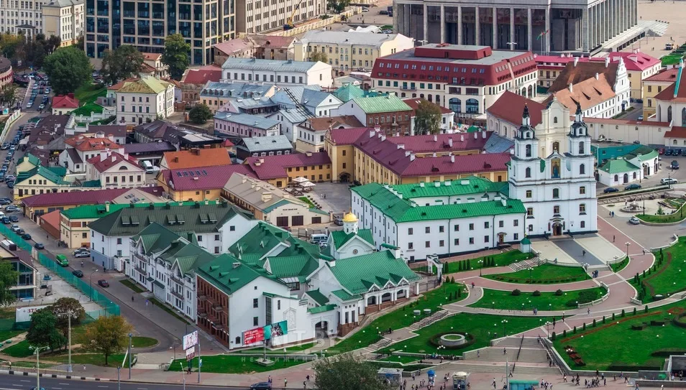
№ 1 “Верхний город и зыбицкая”
10 баров в самом центре Минска
  Историческая и культурная значимость
  Уникальная атмосфера
  Близость к основным достопримечательностям
  Высокая концентрация баров и ресторанов
  Достаточно обширная территория

Slide 8
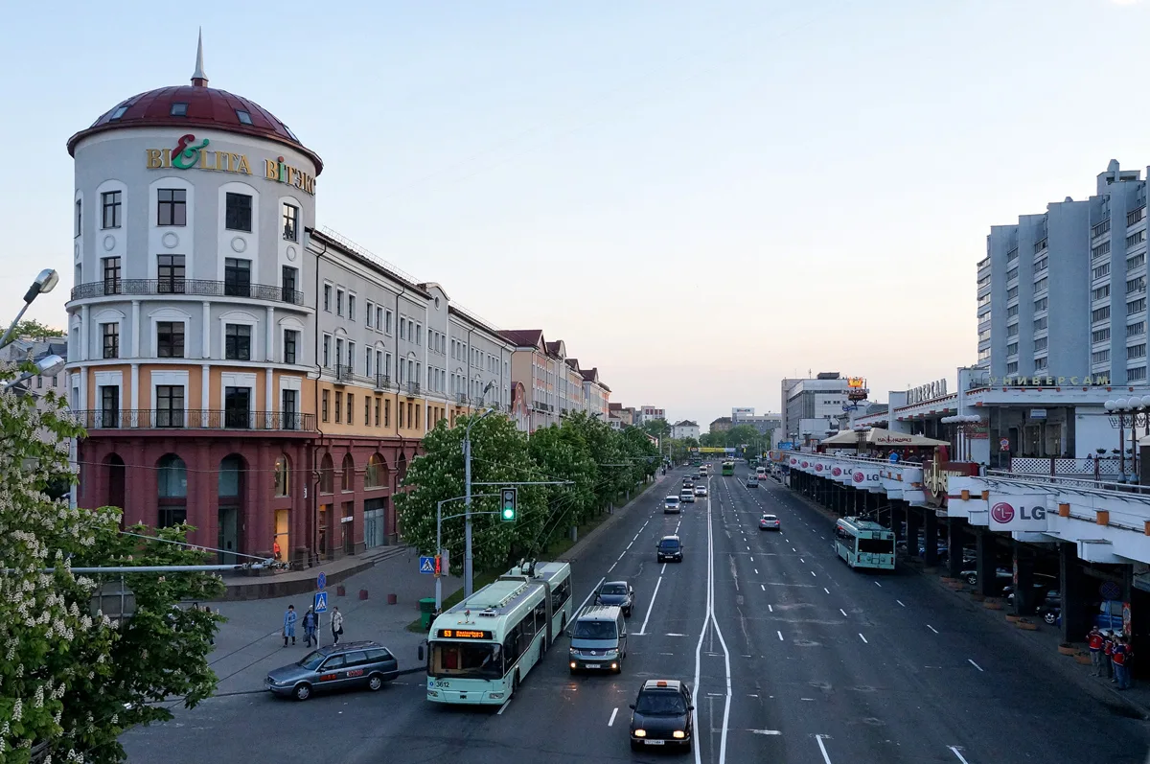
№ 2 “немига”
9 баров
  В основном улица Интернациональная
  Ценовой сегмент повыше
  Центральное расположение
  Близость к основным достопримечательностям и магазинам
  Атмосфера

Slide 9
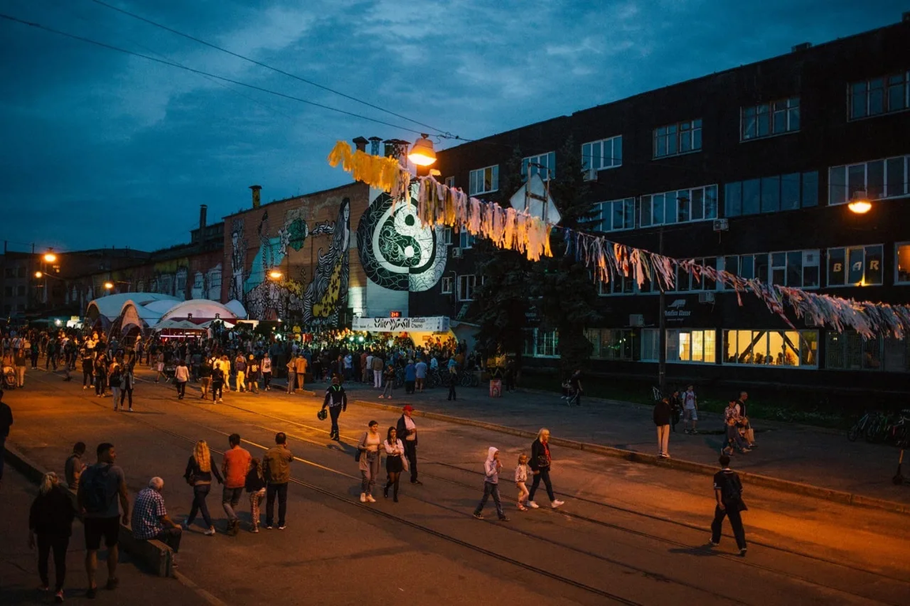
№ 3 “октябрьская”
6 баров
  Активная ночная жизнь
  Аутентичная атмосфера
  Улица сама является местной достопримечательностью

Slide 10
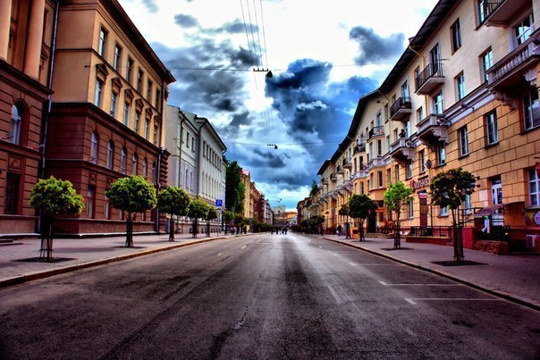
№ 4 “Карла Маркса”
4 бара
  Архитектура
  Близость к основным достопримечательностям
  Историческая значимость

Slide 11
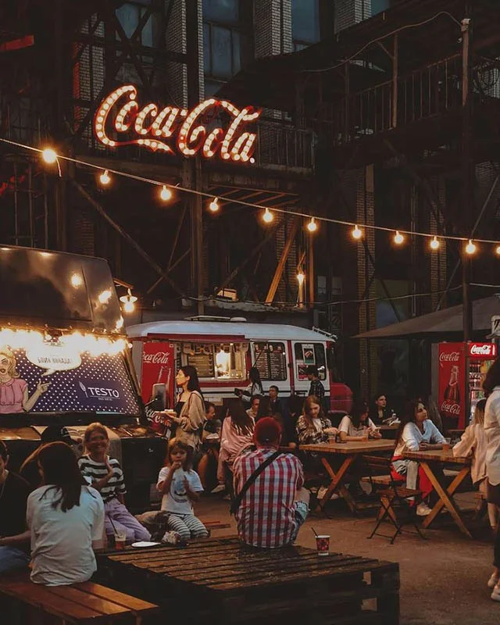
№ 5 “Песочница”
3 бара
  Уникальная атмосфера
  Сама является местной достопримечательностью
  Фудкорты, ярмарки, выставки, фестивали и другие мероприятия
  Доступность и удобство

Slide 12
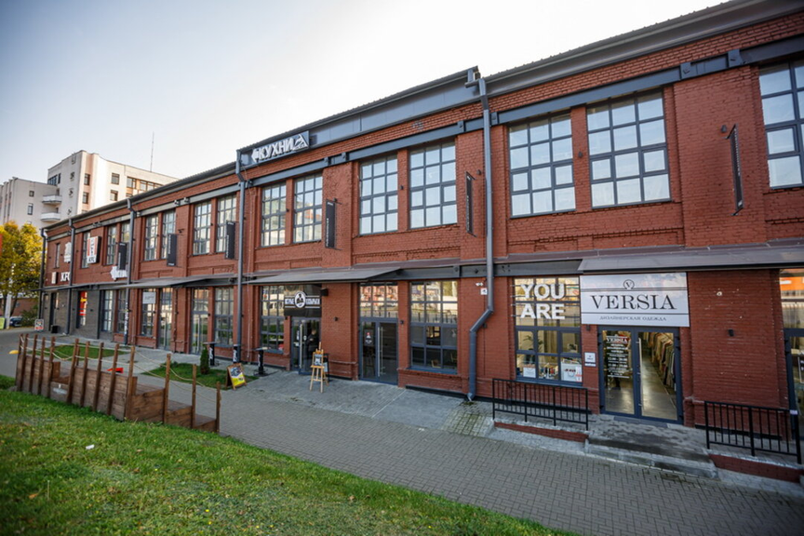
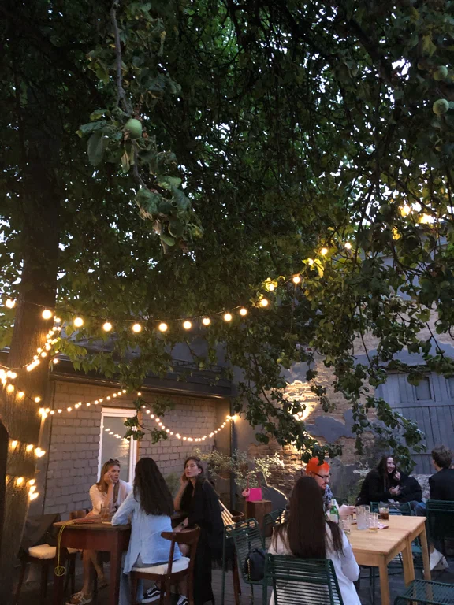
№ 6 “Молодёжная”
№ 7 “дополнительно”
2 бара
  Аутентичность
  Тихая и уютная местность
4 бара
Сложно объединить в группу, однако из-за их интересного предложения они очень рекомендованы к посещению

Slide 13
продвижение гайда
  Социальные сети (публикации, хештеги)
  Коллаборации с блогерами и инфлюенсерами
  Сотрудничество с турфирмами и гостиницами
  Онлайн-реклама
  Наклейки QR кодов по городу
  Сотрудничество с барами для предложения эксклюзивных скидок или акций для пользователей гайда

Slide 14
возможные дальнейшие доработки
  Сайт и онлайн-бронирование
  Перевод на разные языки
  Отзывы и рекомендации
  Мобильное приложение
  Печатные материалы
  Расширение списка баров
  Добавление фотографий, меню и цен
  Тематические экскурсии

Slide 15

спасибо за внимание
Будем рады Вашим вопросам

